Slide 1
CampusPulse AI
Учебная неделя с проверяемым планом
Локальный MVP · настоящий MCP · облачные вызовы выключены
Build with AI / GDG Astana · Задача 2
Notes:
0:00–0:30. CampusPulse AI — прототип для второй задачи GDG Astana. Сразу обозначить статус: работает локальный режим с настоящим MCP; Gemini и Agent Engine ещё не проверены живым сервисом. Основание: условие второй задачи в пользовательском PDF, страницы 3–4.

Slide 2
Дедлайны и доступное время
Студент знает,
когда сдавать.
Пример расчёта
180 мин работы
60 мин доступно
Но хватает ли
времени на работу?
120 мин не помещаются
до дедлайна
Notes:
0:30–1:15. Это иллюстративный сценарий, а не статистика. При 180 минутах работы и 60 минутах доступной ёмкости до дедлайна планировщик сообщает о 120 минутах дефицита. Сценарий покрыт тестом test_insufficient_capacity_reported_without_overbooking. Целевая аудитория: студенты программирования, использующие GitHub и конспекты.

Slide 3
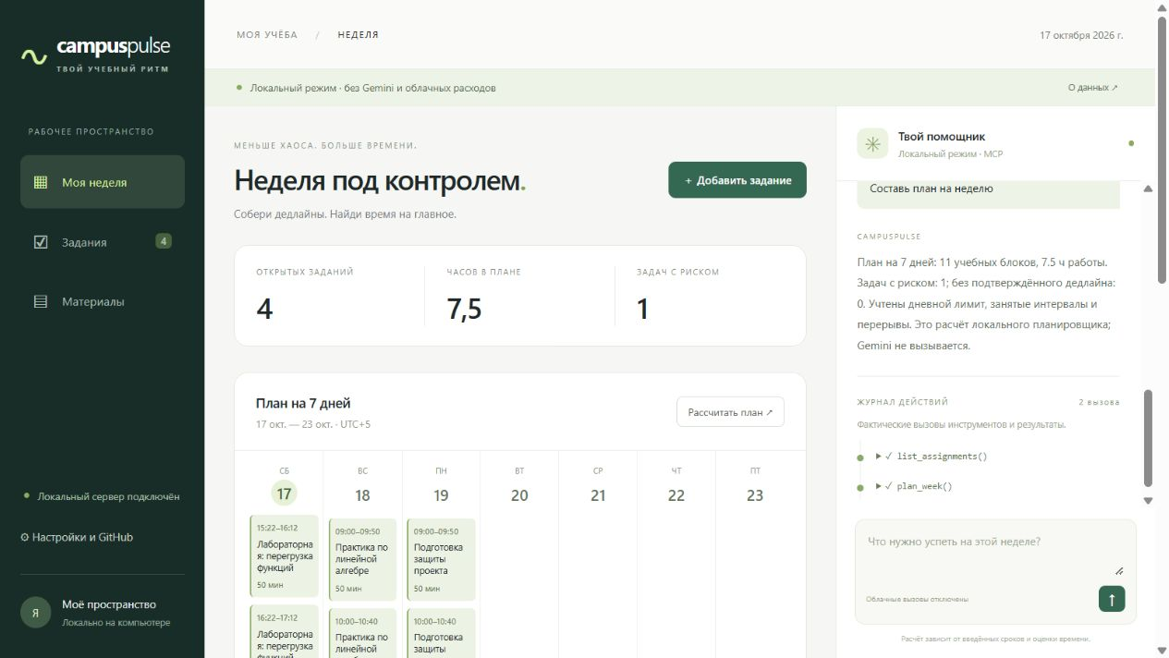
Работающий локальный прототип
Notes:
1:15–2:15. Снимок реального интерфейса CampusPulse, 17 октября 2026. Данные на снимке — явно отмеченные учебные примеры. План рассчитан программой через MCP; Gemini не вызывался. При живом показе изменить дневную нагрузку и пересчитать расписание. Скриншот создан из локального приложения, а не является макетом.

Slide 4
Инструменты через MCP
list_assignments
Текущие задания, введённые студентом
github_assignments
Публичные issues и даты milestone
plan_week
Учебные блоки и риск перегрузки
search_notes
Цитаты с именами загруженных файлов
MCP stdio · отдельная сессия на запрос · операции на чтение
Notes:
2:15–3:10. Клиент выполняет initialize, tools/list и tools/call. Каждый запрос получает отдельный серверный процесс. GitHub запрашивается в реальном времени, без готового датасета. Во время проверки публичный GitHub вернул HTTP 403 rate limit exceeded — успешное получение живых issues не заявляем. Источник MCP: https://github.com/modelcontextprotocol/python-sdk . Реализация: campuspulse/mcp_server.py, tools.py.

Slide 5
Цикл агента
Запрос → Выбор инструмента
Результат инструмента → Ответ
Сроки и расчёты подтверждает инструмент.
Модель формулирует ответ на основе результата.
Сейчас: локальный маршрутизатор. Gemini loop подготовлен в коде.
Notes:
3:10–3:55. Подготовлен ручной цикл function calling. Gemini получает схемы инструментов; программа исполняет tool call, возвращает function response и получает следующий ответ. Сохраняются ID и thought signatures. Максимум 6 модельных шагов и 12 вызовов инструментов. Это код подготовленного режима Gemini; реальный сервис не вызывался. В локальном режиме инструмент выбирает фиксированный маршрутизатор. Журнал отображает действия и результаты, а не приватные мысли модели. Источник: https://googleapis.github.io/python-genai/ .

Slide 6
Достоверность и приватность
Нет даты — нет выдуманного дедлайна
GitHub: только подтверждённая дата milestone.
Оценка длительности issue явно помечается как предположение.
Материалы остаются в локальном режиме
Нет платежей, shell-команд и записи во внешние сервисы.
Поиск по конспектам лексический; OCR не включён.
Notes:
3:55–4:40. Нет автоматической записи в Google Calendar: только ручной экспорт ICS. Материалы передаются локальному серверу и не сохраняются на диске; задания остаются в browser localStorage. В Gemini-режиме материал может попасть в Google Cloud, поэтому режим требует отдельного разрешения и сейчас отключён. Содержимое документов и issues — недоверенные данные. Ограничение операций уменьшает риск prompt injection, но не доказывает полную защищённость модели.

Slide 7
Готовность к требованиям хакатона
Работает локально
Осталось проверить
Веб-интерфейс
MCP и планировщик
Поиск по своим материалам
Журнал вызовов инструментов
Живой вызов Gemini
Agent Engine и его API
Доступность облачного демо
Личный биллинг не активируется. Облако сейчас выключено.
Notes:
4:40–5:30. Не объявлять полное соответствие: обязательное размещение в Agent Engine ещё не выполнено. Локально проверены MCP, планировщик, материалы и HTTP API. Gemini loop проверен с подменённой моделью. Облачный скрипт использует ReasoningEngine.create и по умолчанию выполняет только dry-run. Нужен разрешённый бесплатный проект организаторов. Источник требований: пользовательский PDF, задача 2, страницы 3–4. Технический источник: https://docs.cloud.google.com/python/docs/reference/vertexai/latest/vertexai.preview.reasoning_engines.ReasoningEngine .

Slide 8
Следующий этап
01
Бесплатный проект организаторов
Без личной карты, предоплаты и риска личных списаний.
02
Проверка Gemini и Agent Engine
Реальный вызов инструментов и доступный облачный API.
Затем — пилот со студентами и проверка реалистичности планов.
Notes:
5:30–6:15. Запросить у организаторов проект с разрешённым бесплатным использованием, без личной предоплаты. Уточнить, кто несёт расходы и что будет после исчерпания кредитов: бюджетное уведомление не является жёстким лимитом. После разрешения проверить настоящий Gemini и Agent Engine, затем записать облачное демо. Для оценки пользы нужен пилот; улучшение успеваемости и экономия времени пока не измерены.

